Slide 1
7
Φασματοσκοπία Δόνησης Υπερύθρου Πολυατομικών Μορίων
8^{η} Διάλεξη: 06.12.2024 (slides 1 – 42)

Slide 2
Στοιχεία θεωρίας ομάδων
Η μαθηματική θεώρηση της συμμετρίας μορίων γίνεται με τη βοήθεια της Θεωρίας Ομάδων.
Η πρακτική της Θεωρίας Ομάδων αντικαθιστά τη διεργασία συμμετρίας με τον τελεστή συμμετρίας ή απλά τελεστή.
Στη Θεωρία Ομάδων ο τελεστής δίνει εντολή για την επιτέλεση μιας διεργασίας συμμετρίας.
Οι διεργασίες συμμετρίας, οι διαδοχικές διεργασίες και οι αντίστροφες διεργασίες συμμετρίας αντιστοιχούν σε μαθηματικές πράξεις.
Ο τελεστής στη θεωρία ομάδων συμβολίζεται με το σύμβολο της διεργασίας συμμετρίας, αλλά με πλάγια γράμματα.
Για παράδειγμα, ο τελεστής C₂ δίνει εντολή για την επιτέλεση της διεργασίας της περιστροφής κατά γωνία 180^{ο} γύρω από τον άξονα περιστροφής C₂.

Slide 3
Στοιχεία θεωρίας ομάδων
Οι τελεστές μιας ομάδας συμμετρίας ονομάζονται μέλη της ομάδας συμμετρίας.
Τα μέλη της ομάδας συμμετρίας D_{3h} είναι δώδεκα:
Ε, C₃, C₃², 3C₂, σ_{h}, 3σ_{v}, S₃, S₃⁵
Ο αριθμός των μελών ομάδας συμμετρίας καθορίζει την τάξη της ομάδας.
Η ομάδα C_{2h} με τέσσερα μέλη έχει τάξη 4
Η ομάδα C_{i} με δύο μέλη έχει τάξη 2.

Slide 4
Στοιχεία θεωρίας ομάδων
Τα μέλη μιας ομάδας μπορούν να ταξινομηθούν σε υποομάδες, οι οποίες στη γλώσσα της θεωρίας ομάδων ονομάζονται κατηγορίες ή κλάσεις.
Τα μέλη μιας κλάσης είναι ισοδύναμα μεταξύ τους.
Για παράδειγμα, τα τρία ισοδύναμα κάθετα επίπεδα, σ_{v}, στο μόριο της αμμωνίας αποτελούν μια κλάση.
Μια κλάση αποτελούν και οι τρεις ισοδύναμοι άξονες C₂ του τριφθοριούχου βορίου.
ΝΗ₃ (C_{3v})
BF₃ (D_{3h})

Slide 5
Στοιχεία θεωρίας ομάδων
Μια ομάδα συμμετρίας μπορεί να περιλαμβάνει περισσότερες από μια κλάσεις.
Όλες όμως οι ομάδες έχουν οπωσδήποτε μια κλάση με μοναδικό μέλος την ταυτότητα.
Η ταυτότητα αποτελεί από μόνη της μια κλάση.
Κάθε κλάση έχει τη δική της τάξη, δηλαδή το σύνολο των μελών της ομάδας που ανήκουν στην ίδια κλάση.
Η τάξη κάθε κλάσης είναι ακέραιος διαιρέτης της τάξης της ομάδας.

Slide 6
Στοιχεία θεωρίας ομάδων
Ένα σύνολο οντοτήτων A, B, C, … αποτελεί μια ομάδα, όταν:
1. Υπάρχει ένας κανόνας για το συνδυασμό δύο μελών της ομάδας, το αποτέλεσμα του οποίου είναι επίσης μέλος της ομάδας.
Αυτός ο κανόνας συνδυασμού ονομάζεται συνήθως πολλαπλασιασμός και η πράξη συμβολίζεται, π.χ., ως: ΑΒ
2. Για τον κανόνα του πολλαπλασιασμού ισχύει η προσεταιριστική ιδιότητα:
A(BC)=(AB)C
Το σύνολο περιέχει ένα ταυτοτικό στοιχείο, Ε, για το οποίο ισχύει:
ΕΑ=ΑΕ, ΕΒ=ΒΕ, κ.λ.
4. Για κάθε στοιχείο της ομάδας, Α, υπάρχει ένα αντίστροφο στοιχείο, Α⁻¹, το οποίο είναι επίσης μέλος της ομάδας. Το αντίστροφο στοιχείο έχει την ιδιότητα:
ΑΑ⁻¹ =Α⁻¹Α=Ε

Slide 7
Τύποι δονήσεων πολυατομικών μορίων
To CO₂ έχει 4 τύπους δονήσεων
διπλά εκφυλισμένη
O=C=O
O=C=O
O=C=O
IR ανενεργή
IR ενεργή
IR ενεργές
Το H₂O έχει 3 τύπους δονήσεων
O
O
O
H
H
H
H
H
H
IR ενεργή
IR ενεργή
IR ενεργή
Ο αριθμός των ενεργών δονήσεων στο IR σχετίζεται με τη συμμετρία του μορίου

Slide 8
Τύποι δονήσεων πολυατομικών μορίων
z
y
Για τα γραμμικά μόρια, όπως το CO₂, οι δονήσεις είναι 3Ν-5.
x
z
z
y
y
z
y
x
x
x
4 άτομα – κινούνται ανεξάρτητα στις διευθύνσεις x, y, z
3N βαθμοί ελευθερίας (3×4=12 ανεξάρτητες μεταξύ τους κινήσεις)
Αν τα άτομα συνδέονται μεταξύ τους, τότε υπάρχουν:
3 βαθμοί ελευθερίας για τη μεταφορική κίνηση
3 βαθμοί ελευθερίας για την περιστροφή, και
3N-6 βαθμοί ελευθερίας για δονήσεις δεσμών

Slide 9
Τύποι δονήσεων πολυατομικών μορίων
Το μόριο του Η₂Ο έχει (3x3-6=) 3 δονήσεις. Αυτές οι τρείς δονήσεις ονομάζονται κανονικές ή θεμελιώδεις δονήσεις ή κανονικοί τύποι δονήσεων, εφόσον είναι ανεξάρτητες μεταξύ τους.
Συμμετρική
δόνηση τάσης
v₁= 3652 cm⁻¹
Ασύμμετρη
δόνηση τάσης
v₃= 3765 cm⁻¹
Δόνηση
κάμψης
v₂= 1595 cm⁻¹

Slide 10
Τύποι δονήσεων πολυατομικών μορίων
Το γραμμικό μόριο του CΟ₂ έχει 3 × 3 – 5 = 4 δονήσεις.
Δονήσεις τάσης [(α),(β)]
Δονήσεις
κάμψης [(γ),(δ)]
Οι δύο δονήσεις κάμψης χαρακτηρίζονται από την ίδια ενέργεια, είναι δηλαδή εκφυλισμένες και παρουσιάζουν την ίδια κορυφή στο φάσμα δόνησης υπερύθρου του CO₂.

Slide 11
Τύποι δονήσεων πολυατομικών μορίων
Καθεμιά από τις κανονικές δονήσεις πολυατομικού μορίου μπορεί να θεωρηθεί ότι περιγράφεται προσεγγιστικά από το μοντέλο του αρμονικού ταλαντωτή:
Έχει τις δικές της στάθμες δόνησης με δονητικούς κβαντικούς αριθμούς υ_{i}, όπου i= 1, 2, 3, ... , είναι ο αριθμός της συγκεκριμένης μορφής δόνησης.
Η ενέργεια των σταθμών δόνησης δίνεται από την εξίσωση:
Οι επιτρεπτές μεταβάσεις μεταξύ των σταθμών δόνησης καθορίζονται από τον γνωστό κανόνα επιλογής:

Slide 12
Συμμετρική
δόνηση τάσης
v₁= 3652 cm⁻¹
Ασύμμετρη
δόνηση τάσης
v₃= 3765 cm⁻¹
Δόνηση
κάμψης
v₂= 1595 cm⁻¹
υ₃ =1
υ₁ =1
υ₂ =2
3765 cm⁻¹
~3190 cm⁻¹
3652 cm⁻¹
υ₂ =1
1595 cm⁻¹
υ₃ =0
1882.5 cm⁻¹
υ₁ =0
1826 cm⁻¹
υ₂ =0
797.5 cm⁻¹

Slide 13
Τύποι δονήσεων πολυατομικών μορίων
Σύμφωνα με τον κανόνα “3N-6”, το μόριο του νερού αναμένεται να παρουσιάζει τρείς κορυφές.
Κάθε κορυφή αντιστοιχεί σε μια μετάβαση υ=1 ← υ=0 για κάθε κανονική δόνηση.
v₁= 3652 cm⁻¹
v₃= 3765 cm⁻¹
v₂= 1595 cm⁻¹
Στην πραγματικότητα, οι δονήσεις δεσμών στα πολυατομικά μόρια παρουσιάζουν αναρμονικότητα, με αποτέλεσμα να χαλαρώνει ο κανόνας επιλογής και να εμφανίζονται ασθενείς κορυφές σε συχνότητες ~2ν, ~3ν, ~4ν, ... (αρμονικές ή υπέρτονες δονήσεις).

Slide 14
Τύποι δονήσεων πολυατομικών μορίων
Επίσης, εμφανίζονται δονήσεις συνδυασμού, οι οποίες οφείλονται στην ταυτόχρονη διέγερση μιας ή περισσότερων κανονικών δονήσεων.
Οι δονήσεις συνδυασμού απορροφούν σε συχνότητα ίση με το άθροισμα ή τη διαφορά των συχνοτήτων απορρόφησης κανονικών δονήσεων.
(π.χ. ν₁+ν₂ , ν₁-ν₂)
Τύποι δονήσεων του μορίου SO₂ (μη γραμμικό)
Η δόνηση κάμψης (ν₂) εμφανίζεται σε μικρότερη συχνότητα από τις δύο δονήσεις τάσης.
v₂
S
O
O

Slide 15
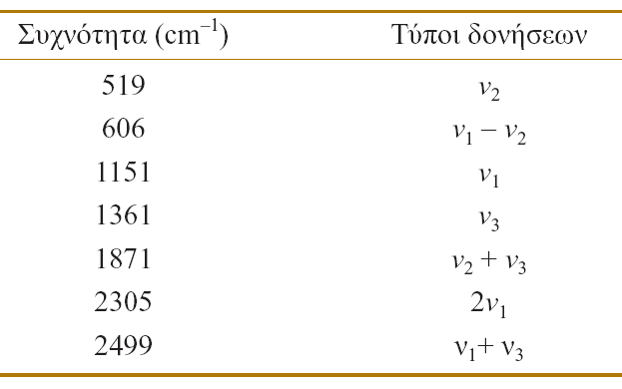
Τύποι δονήσεων πολυατομικών μορίων
Επίσης, εμφανίζονται δονήσεις συνδυασμού, οι οποίες οφείλονται στην ταυτόχρονη διέγερση μιας ή περισσότερων κανονικών δονήσεων.
Οι δονήσεις συνδυασμού απορροφούν σε συχνότητα ίση με το άθροισμα ή τη διαφορά των συχνοτήτων απορρόφησης κανονικών δονήσεων.
(π.χ. ν₁+ν₂, ν₁-ν₂)
Τύποι δονήσεων του μορίου SO₂ (μη γραμμικό)
Η δόνηση κάμψης (ν₂) εμφανίζεται σε μικρότερη συχνότητα από τις δύο δονήσεις τάσης.
v₁
S
Η συμμετρική δόνηση τάσης (ν₁) εμφανίζεται σε μικρότερη συχνότητα από την αντισυμμετρική (ν₃).
O
O
ν₂ < ν₁ < ν₃
v₃
S
O
O

Slide 16
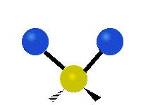
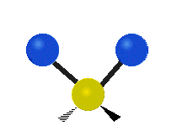
Τύποι δονήσεων πολυατομικών μορίων
Συμμετρική δόνηση τάσης (symmetrical stretching)
Αντισυμμετρική δόνηση τάσης (asymmetrical stretching)
Δόνηση ψαλιδισμού
(scissoring - bending)
Δόνηση κλυδωνισμού
(rocking)
Δόνηση σείσης
(wagging)
Δόνηση συστροφής
(twisting)
Οι έξι δονήσεις της μεθυλενικής ομάδας (-CH₂-) σε ένα μόριο (πηγή: wikipedia)

Slide 17
Ενεργές δονήσεις πολυατομικών μορίων
στο φάσμα υπερύθρου
Υπάρχουν θεμελιώδεις δονήσεις, οι οποίες δεν απορροφούν ηλεκτρο-μαγνητική ακτινοβολία και δεν παρουσιάζουν κορυφές στο φάσμα υπερύθρου.
Αυτές ονομάζονται ανενεργές δονήσεις, σε αντιδιαστολή με τις ενεργές δονήσεις, οι οποίες απορροφούν ακτινοβολία, διεγείρονται και παρουσιάζουν κορυφές στο φάσμα υπερύθρου.
Πότε οι δονήσεις είναι ενεργές στη φασματοσκοπία υπερύθρου;
Όπως και στην περίπτωση των διατομικών μορίων, οι δονήσεις, οι οποίες μεταβάλλουν την ηλεκτρική διπολική ροπή του μορίου είναι ενεργές δονήσεις στην φασματοσκοπία υπερύθρου.

Slide 18
Ενεργές δονήσεις πολυατομικών μορίων
Πχ το μόριο του Η₂Ο
Στη συμμετρική δόνηση τάσης (ν₁) οι δύο ισοδύναμοι δεσμοί κινούνται με τρόπο ώστε η συνισταμένη διπολική ροπή του μορίου μεταβάλλεται με το χρόνο.
Το ίδιο ισχύει για τη δόνηση κάμψης (ν₂) και την ασύμμετρη δόνησης τάσης (ν₃).
Οι τρείς θεμελιώδεις δονήσεις του μορίου του νερού είναι ενεργές στη φασματοσκοπία υπερύθρου.

Slide 19
Συμμετρία δονήσεων πολυατομικών μορίων
Η μεθοδολογία που ακολουθήθηκε μέχρι τώρα για τον προσδιορισμό των ενεργών δονήσεων πολυατομικών μορίων είναι μάλλον εμπειρική και μπορεί να χρησιμοποιηθεί μόνο για απλά (π.χ. τριατομικά) μόρια.
Για τον προσδιορισμό των ενεργών δονήσεων μπορεί να χρησιμοποιηθεί μια πιο συστηματική μέθοδος, η οποία στηρίζεται στη συμμετρία των μορίων.
Το μόριο του νερού ανήκει στην ομάδα συμμετρίας C_{2v}.
Τα στοιχεία συμμετρίας του είναι:
H₂O
Ε ταυτότητα
C₂ άξονας περιστροφής
σ(xz) κάθετo επίπεδο
σ(yz) κάθετο επίπεδο
Ο χαρακτηρισμός της συμμετρίας των κανονικών δονήσεων προκύπτει από τη συμπεριφορά τους όταν εκτελεστούν όλες οι διεργασίες συμμετρίας της ομάδας στην οποία ανήκει το μόριο.

Slide 20
Συμμετρία δονήσεων πολυατομικών μορίων
Στη μέθοδο αυτή, παρακολουθούμε την εκτέλεση μιας οποιασδήποτε διεργασίας συμμετρίας στη δόνηση όχι πια με την μετακίνηση και τη θέση των ατόμων στο μόριο, αλλά με τη μετακίνηση και την κατεύθυνση των βελών που δείχνουν τη μετακίνηση των ατόμων κατά τη δόνηση.
H₂O
Μετά την εκτέλεση της διεργασίας συμμετρίας, εξετάζουμε τη νέα κατεύθυνση που έχουν τα βέλη, δηλαδή εάν η νέα κατεύθυνση είναι ίδια ή όχι με την αρχική.
Εάν η νέα κατεύθυνση μετά τη διεργασία συμμετρίας είναι η ίδια με την αρχική, τότε σημειώνουμε με +1.
συμμετρική δόνηση
Εάν η νέα κατεύθυνση μετά τη διεργασία συμμετρίας είναι αντίθετη από την αρχική, τότε σημειώνουμε με -1.
αντισυμετρική δόνηση

Slide 21
Συμμετρία δονήσεων πολυατομικών μορίων
z
Τα αποτελέσματα της διεργασίας C₂ στην κατεύθυνση των ανυσμάτων για τις δονήσεις ν₁, ν₂ και ν₃ φαίνονται παρακάτω:
x
y
C₂
+1

Slide 22
Συμμετρία δονήσεων πολυατομικών μορίων
z
Τα αποτελέσματα της διεργασίας C₂ στην κατεύθυνση των ανυσμάτων για τις δονήσεις ν₁, ν₂ και ν₃ φαίνονται παρακάτω:
x
y
C₂
-1
C₂
+1

Slide 23
Συμμετρία δονήσεων πολυατομικών μορίων
Η δράση όλων των τελεστών της ομάδας συμμετρίας C_{2v} επί των τριών δονήσεων του μορίου του νερού συνοψίζονται ως εξής:
Ε ν₁=
(+1) ν₁
Ε ν₂=
(+1) ν₂
C₂ ν₁=
(+1) ν₁
C₂ ν₂=
(+1) ν₂
σ(xz) ν₁=
(+1) ν₁
σ(xz) ν₂=
(+1) ν₂
σ(yz) ν₁=
(+1) ν₁
σ(yz) ν₂=
(+1) ν₂
z
Ε ν₃=
(+1) ν₃
x
y
C₂ ν₃=
(-1) ν₃
σ(xz) ν₃=
(-1) ν₃
Οι αριθμοί +1 και -1 ονομάζονται χαρακτήρες της ομάδας συμμετρίας και συμβολίζονται με χ π.χ. χ(C₂).
σ(yz) ν₃=
(+1) ν₃

Slide 24
Συμμετρία δονήσεων πολυατομικών μορίων
Ε ν₁=
(+1) ν₁
Ε ν₂=
(+1) ν₂
Ε ν₃=
(+1) ν₃
C₂ ν₁=
(+1) ν₁
C₂ ν₂=
(+1) ν₂
C₂ ν₃=
(-1) ν₃
σ(xz) ν₁=
(+1) ν₁
σ(xz) ν₂=
(+1) ν₂
σ(xz) ν₃=
(-1) ν₃
σ(yz) ν₁=
(+1) ν₁
σ(yz) ν₂=
(+1) ν₂
σ(yz) ν₃=
(+1) ν₃
Οι χαρακτήρες μιας ομάδας συμμετρίας παρουσιάζονται με τη μορφή πίνακα, ως εξής:
Συμμετρία κανονικών δονήσεων του Η₂Ο

Slide 25
Συμμετρία δονήσεων πολυατομικών μορίων
Στη θεωρία ομάδων, το σύνολο των χαρακτήρων κάθε σειράς του πίνακα ονομάζεται είδος συμμετρίας ή μη αναγώγιμη αναπαράσταση.
Το «είδος συμμετρίας» περιγράφει πλήρως τη συμμετρία της κανονικής δόνησης του μορίου, το οποίο ανήκει στη συγκεκριμένη ομάδα συμμετρίας.
Οι αναπαραστάσεις ν₁ και ν₂ στις οποίες όλοι οι χαρακτήρες των τελεστών είναι +1 ονομάζονται πλήρως συμμετρικές μη αναγωγίσιμες αναπαραστάσεις.
Οι αναπαραστάσεις ν₁ και ν₂ έχουν την ίδια συμμετρία, δηλαδή περιγράφοναι από την ίδια μη αναγωγίσιμη αναπαράσταση.
Συμμετρία κανονικών δονήσεων του Η₂Ο

Slide 26
Συμμετρία δονήσεων πολυατομικών μορίων
Παράδειγμα. Να βρεθεί η συμμετρία των κανονικών δονήσεων του μορίου της φορμαλδεϋδης.
Η
C
O
Η
z
Αριθμός κανονικών δονήσεων: 3N-6 = 6
x
y
Ε C₂ σ(xy) σ(yz)
+1 +1 +1 +1
+1 -1 -1 +1
+1 -1 +1 -1

Slide 27
Πίνακες χαρακτήρων
Οι πίνακες χαρακτήρων είναι χρήσιμοι στη φασματοσκοπία υπερύθρου γιατί επιτρέπουν να προβλεφθεί ποιές από τις κανονικές δονήσεις είναι ενεργές.
1η περιοχή: συμβολισμός μη αναγώγιμων αναπαραστάσεων
2η περιοχή: χαρακτήρες
3η περιοχή: συντεταγμένες x,y,z και περιστροφές R_{x},R_{y},R_{z}
4η περιοχή: γινόμενα και τετράγωνα των συντεταγμένων - στοιχεία του
τανυστή της πολωσιμότητας(Raman)
Πίνακας χαρακτήρων της ομάδας συμμετρίας C_{2v}

Slide 28
Πίνακες χαρακτήρων
Πίνακες χαρακτήρων υπάρχουν για όλες τις γνωστές ομάδες συμμετρίας σημείου, οι οποίοι μπορούν να αναζητηθούν στα σχετικά βιβλία.
1η περιοχή: συμβολισμός μη αναγώγιμων αναπαραστάσεων
Πίνακας χαρακτήρων της ομάδας συμμετρίας C_{2v}

Slide 29
Πίνακες χαρακτήρων
Όταν ο χαρακτήρας χ(C_{n}) είναι +1 ή -1, οι μη αναγωγίσιμες αναπαραστάσεις συμβολίζονται με Α ή Β, αντίστοιχα (συμμετρικές ή αντισυμμετρικές).
Ο δείκτης «1» ή «2» προστίθεται όταν οι χαρακτήρες χ(C₂) είναι +1 ή -1, δηλαδή όταν η διεργασία περιστροφής δεύτερης τάξης είναι συμμετρική ή αντισυμμετρική, αντίστοιχα.
Όταν δεν υπάρχει άλλο μέλος C₂ (π.χ. στην ομάδα συμμετρίας C_{2V}), λαμβάνονται υπόψη οι χαρακτήρες χ(σ_{v}) δηλαδή η συμμετρία ως προς τον κατοπτρισμό.
Πίνακας χαρακτήρων της ομάδας συμμετρίας C_{2v}

Slide 30
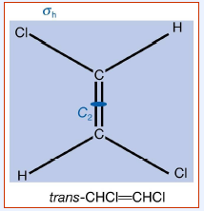
Πίνακες χαρακτήρων
Όταν η διεργασία συμμετρίας είναι συμμετρική ή αντισυμμετρική ως προς κέντρο συμμετρίας, δηλαδή το χ(i) είναι +1 ή -1, τότε στα σύμβολα Α και Β προστίθεται δείκτης g ή u, αντίστοιχα (π.χ. ομάδα συμμετρίας C_{2h}).
C_{2h}
Πίνακας χαρακτήρων της ομάδας συμμετρίας C_{2h}

Slide 31
Πίνακες χαρακτήρων
Όταν η διεργασία συμετρίας είναι συμμετρική ή αντισυμμετρική ως προς οριζόντιο επίπεδο, δηλαδή όταν το χ(σ_{h}) είναι +1 ή -1, τότε στα σύμβολα Α και Β προστίθεται ένας (΄) ή δύο (΄΄) τόνοι, αντίστοιχα.
Οι δισδιάστατες, τρισδιάστατες, τετραδιάστατες αναπαραστάσεις συμβολίζονται με τα γράμματα Ε, Τ, και G, αντίστοιχα.
Μονοδιάστατες ονομάζονται οι αναπαραστάσεις των οποίων όλοι οι χαρακτήρες είναι +1 ή -1.
Όταν ο χαρακτήρας της ταυτότητας χ(Ε) είναι είναι +2, η αναπαράσταση χαρακτηρίζεται ως δισδιάστατη ή διπλά εκφυλισμένη μη αναγωγίσιμη αναπαράσταση.
Όταν χ(Ε)=+3 ή χ(Ε)=+4, οι αναπαραστάσεις ονομάζονται τρισδιάστατες (τριπλά εκφυλισμένες) ή τετραδιάστατες (τετραπλά εκφυλισμένες), αντίστοιχα.

Slide 32
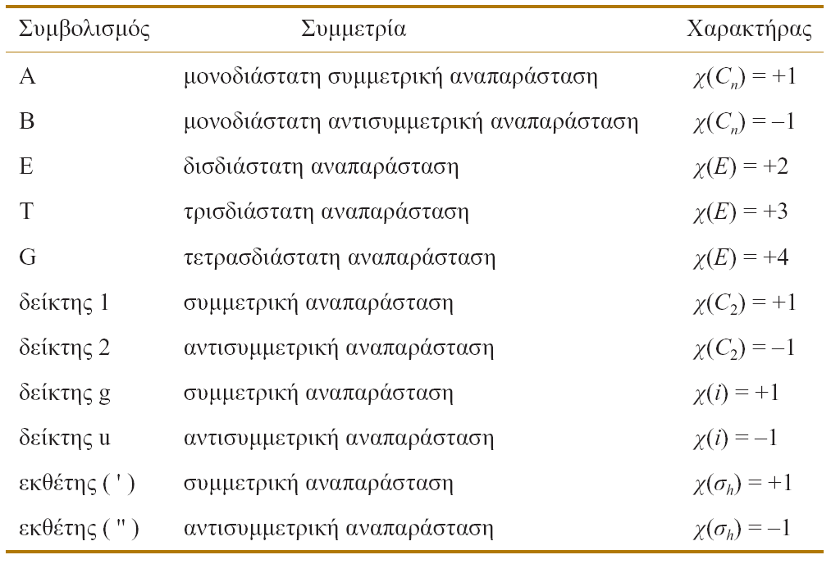
Πίνακες χαρακτήρων
Συμβολισμός των αναπαραστάσεων κατά Müliken

Slide 33
Προσδιορισμός ενεργών δονήσεων
Οι πίνακες χαρακτήρων χρησιμοποιούνται για την πρόβλεψη ενεργών δονήσεων πολυατομικών μορίων, εφόσον είναι γνωστά:
(α) η ομάδα συμμετρίας στην οποία ανήκει το μόριο, και
(β) η συμμετρία της δόνησης
Η διάγνωση στηρίζεται σε ένα πολύ απλό κανόνα:
Μια θεμελιώδης δόνηση είναι ενεργή στη φασματοσκοπία υπερύθρου, όταν η συμμετρία της περιγράφεται από την ίδια μη αναγωγίσιμη αναπαράσταση με την οποία περιγράφεται μια (τουλάχιστον) από τις συντεταγμένες x, y, z στον πίνακα χαρακτήρων.
Πίνακας χαρακτήρων της ομάδας συμμετρίας C_{2h}

Slide 34
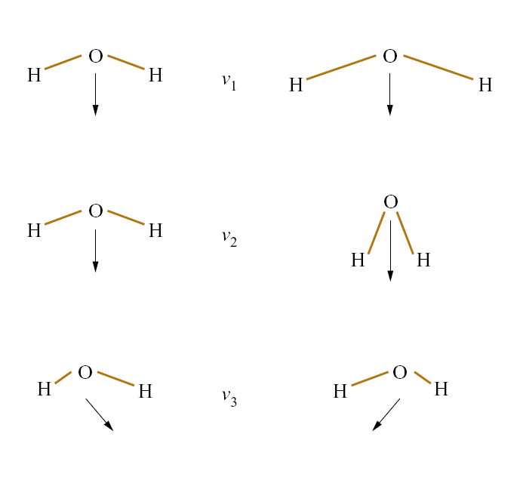
Προσδιορισμός ενεργών δονήσεων
Παράδειγμα. Να προσδιοριστεί ποιες από τις δονήσεις ν₁, ν₂, ν₃ του μορίου του νερού είναι ενεργές στη φασματοσκοπία υπερύθρου.
Η δόνηση ν₁ ...
περιγράφεται από την αναπαράσταση Α₁
Η δόνηση ν₂ ...
περιγράφεται από την αναπαράσταση Α₁
E, C₂, σ(xz), σ(yz)
C_{2v}
Η δόνηση ν₃ ...
περιγράφεται από την αναπαράσταση Β₂
Α₁
ενεργή
Α₁
ενεργή
Β₂
ενεργή

Slide 35
Συχνότητες χαρακτηριστικών ομάδων
Η ασφαλής ερμηνεία φασμάτων υπερύθρου πολυατομικών μορίων στηρίζεται στις βασικές αρχές που αναπτύχθηκαν παραπάνω.
Όσο όμως αυξάνεται ο αριθμός των ατόμων στο μόριο μιας χημικής ένωσης, τόσο πιο πολύπλοκα εμφανίζονται τα αντίστοιχα φάσματα, με συνέπεια η ερμηνεία τους να παρουσιάζει σημαντικές δυσκολίες.
Σαν απλούστερη εναλλακτική λύση μπορεί να γίνει προσπάθεια προσδιορισμού της προέλευσης κάθε κορυφής στο φάσμα, ανιχνεύοντας εκείνες τις κορυφές, οι οποίες προέρχονται από τη δόνηση δεσμών εντός μιας χαρακτηριστικής ομάδας.
Οι χαρακτηριστικές ομάδες αποτελούνται από συγκροτήματα ατόμων, όπως π.χ. Το υδροξύλιο (ΟΗ), το καρβονύλιο (C=O), το νιτρίλιο (C≡N), η μεθυλική ομάδα (CH₃), κ.λ.
Οι συχνότητες δόνησης των χαρακτηριστικών ομάδων έχουν ταξινομηθεί σε πίνακες, οι οποίοι μπορούν να αναζητηθούν στη βιβλιογραφία.

Slide 36
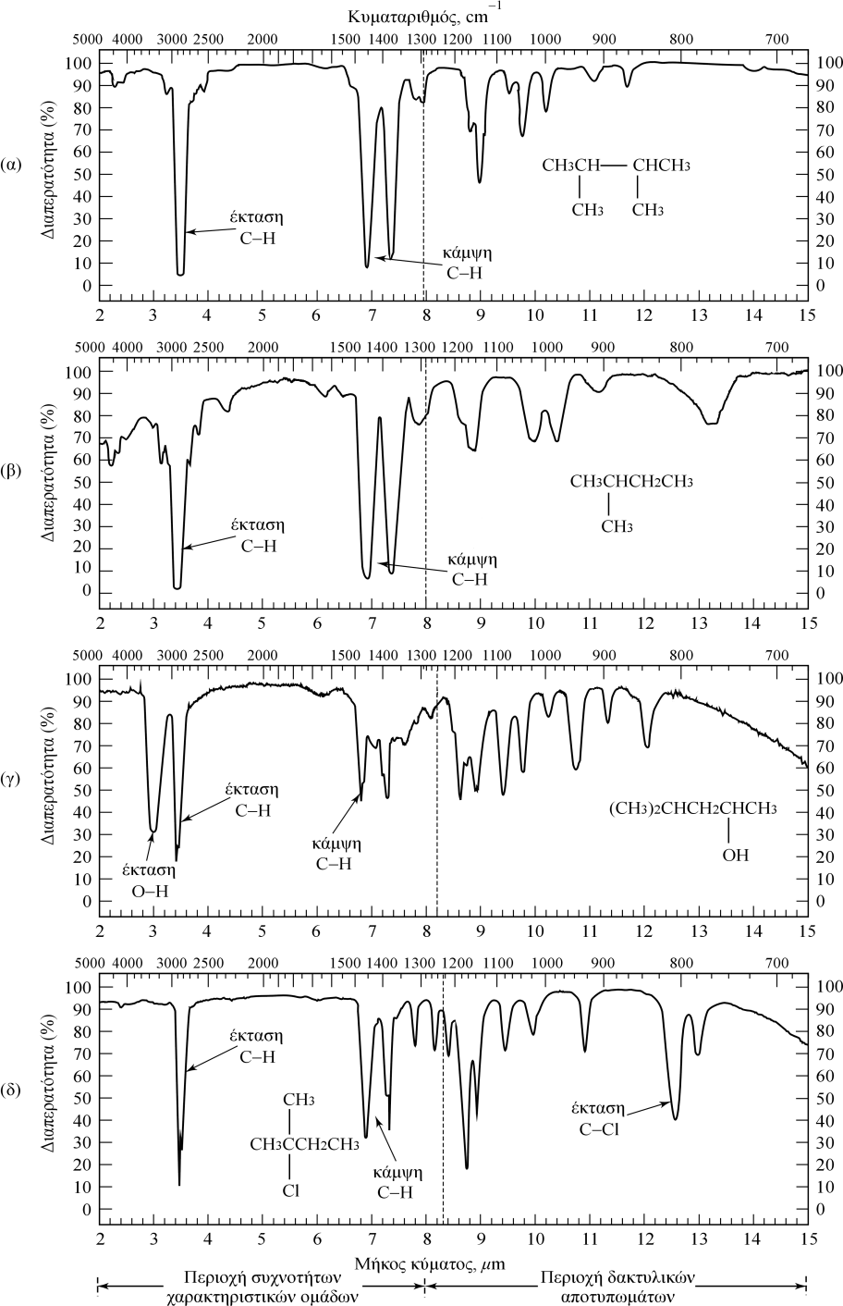
Συχνότητες χαρακτηριστικών ομάδων
Η ταυτοποίηση μιας οργανικής ένωσης από το φάσμα της είναι μια διαδικασία δύο σταδίων:
Το πρώτο στάδιο περιλαμβάνει τον προσδιορισμό των χαρακτηριστικών ομάδων, η παρουσία των οποίων είναι πιθανότερη στην περιοχή συχνότητας ομάδων (3600 – 1200 cm⁻¹).
Το δεύτερο στάδιο περιλαμβάνει μια λεπτομερή σύγκριση της άγνωστης ουσίας με τα φάσματα καθαρών ουσιών, που περιέχουν όλες τις δραστικές ομάδες που βρέθηκαν στο πρώτο στάδιο. Η σύγκριση γίνεται στην περιοχή αποτύπωσης (1200-600 cm⁻¹).
Περιοχές συχνοτήτων ομάδων και αποτύπωσης στη φασματική περιοχή του μέσου υπερύθρου

Slide 37
Συχνότητες χαρακτηριστικών ομάδων
Η συχνότητα (ή ο κυματαριθμός) στην οποία μια οργανική δραστική ομάδα απορροφά υπέρυθρη ακτινοβολία, μπορεί να προσδιορισθεί από τις μάζες των ατόμων και τη σταθερά συχνότητας του δεσμού μεταξύ αυτών.
Συχνότητες οργανικών
χαρακτηριστικών ομάδων
Δεσμός Ένωση Συχνότητα
(cm⁻1)
C – H Αλκάνια 2850-2970
1340-1470
C – H Αλκένια 3010-3095
C – H Αλκίνια 675-995
3300
C – H Αρωματικοί δακτύλιοι 3010-3100
690-900
O – H Αλκοόλες, φαινόλες 3590-3650
Καρβοξ. οξέα 3500-3650
N –H Αμίνες, αμίδια 3300-3500
C = C Αλκένια 1610-1680
C – O Αλκοόλες, αιθέρες 1050-1300
Οι συχνότητες χαρακτηριστικών ομάδων δεν επηρεάζονται σημαντικά από αλληλεπι-δράσεις με άλλες δονήσεις, με αποτέλεσμα την εμφάνισή τους σε ορισμένο εύρος συχνοτήτων.

Slide 38
Συχνότητες χαρακτηριστικών ομάδων

Slide 39
Συχνότητες χαρακτηριστικών ομάδων

Slide 40
Συχνότητες χαρακτηριστικών ομάδων
Μικρές διαφορές στη δομή και τη σύσταση ενός μορίου έχουν ως αποτέλεσμα σημαντικές διαφοροποιήσεις στην κατανομή των κορυφών απορρόφησης στην περιοχή του φάσματος μεταξύ 1200-700 cm⁻¹.
Κατά συνέπεια, ένα πολύ καλό ταίριασμα μεταξύ δύο φασμάτων στην περιοχή αποτυπωμάτων αποτελεί ισχυρή ένδειξη για την ταύτιση των ενώσεων που παράγουν τα φάσματα.
Γιατί;
Οι περισσότεροι απλοί δεσμοί παρέχουν ζώνες απορρόφησης στις συχνότητες της περιοχής αποτύπωσης. Επειδή οι συχνότητες αυτές είναι περίπου ίδιες, υπάρχουν ισχυρές αλληλεπιδράσεις μεταξύ των γειτονικών δεσμών.
Στην περίπτωση αυτή οι ζώνες απορρόφησης γίνονται σύνθετες και εξαρτώνται από τη συνολική σκελετική δομή της ένωσης.
Η ακριβής ερμηνεία των φασμάτων στην περιοχή αυτή είναι σπανίως δυνατή λόγω της πολυπλοκότητάς τους. Ωστόσο, η πολυπλοκότητα αυτή αποτελεί και το χαρακτηριστικό μοναδικότητας, που καθιστά την περιοχή αποτυπωμάτων χρήσιμη για την τελική ταυτοποίηση.

Slide 41
Διαγράμματα συσχέτισης

Slide 42
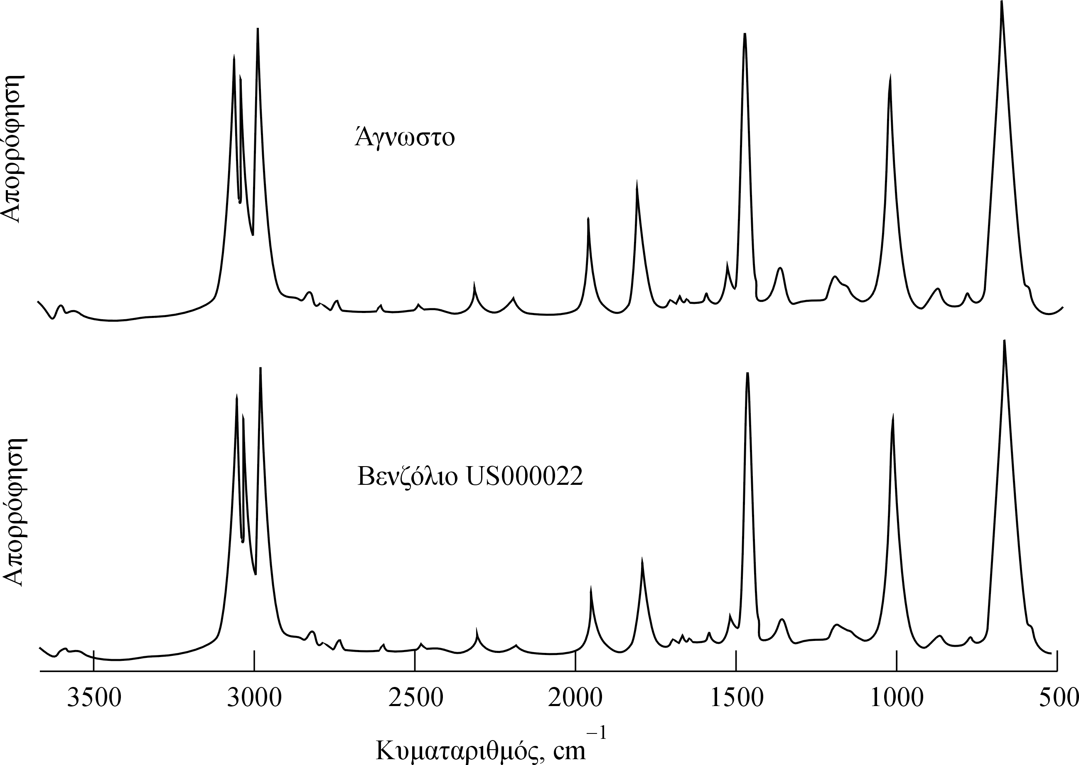
Αναζήτηση με Η/Υ
Γράφημα φάσματος αγνώστου και του καλύτερου αποτελέσματος μετά από διαδικασία αναζήτησης με Η/Υ

Slide 43
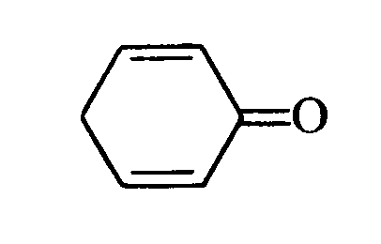
Ερμηνεία των φασμάτων υπερύθρου
Περιοχή συχνότητας ομάδων. Αναγνώριση δραστικών ομάδων με χρήση Πινάκων.
Περιοχή “Αποτύπωσης” Απ’ ευθείας σύγκριση των αγνώστων φασμάτων με φάσματα αναφοράς
Πληροφορίες από άλλες τεχνικές Φασματογραφία μάζας, UV, NMR, m.p., κ.λ.
1. “Ισοδύναμο Διπλού Δεσμού” (D.B.E.) είναι ο αριθμός των διπλών δεσμών (ή ισοδυνάμων τους) που έχει το μόριο σχετικά με τον αντίστοιχο κεκορεσμένο υδρογονάνθρακα
2. Προσδιορισμός των δραστικών ομάδων από τη θέση των κορυφών
3. Υπολογισμός της «φαινόμενης» απορροφητικότητας.

Slide 44
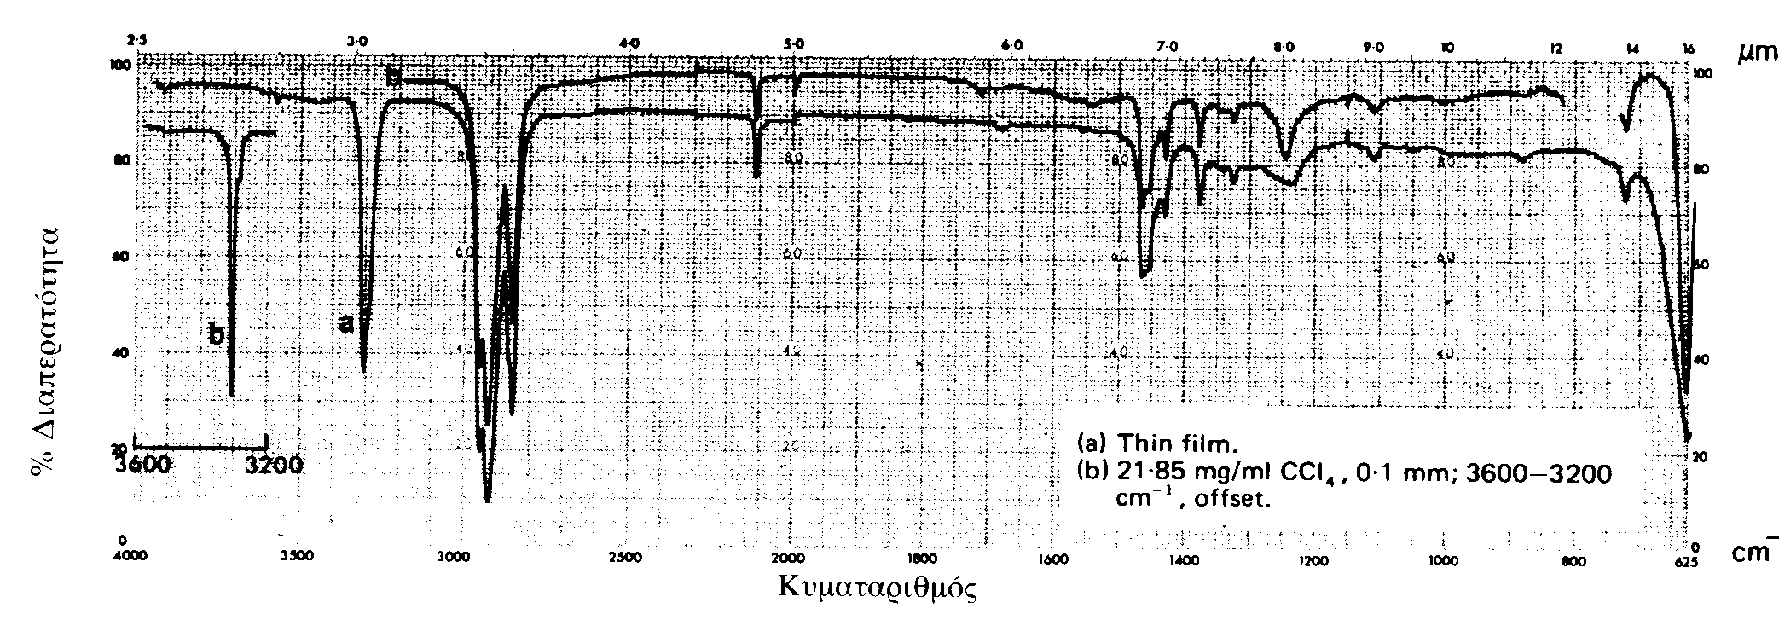
Παράδειγμα
Πτητικό υγρό, C₈H₁₄
3300
2100
1370
625
2960-2850
1470
720
cm⁻¹ ε^{α} Καταχώρηση Μονάδα
3300 215
2100 23
625
2960-2850
1470
720
1370
Οκτ-1-ίνιο

